Slide 1
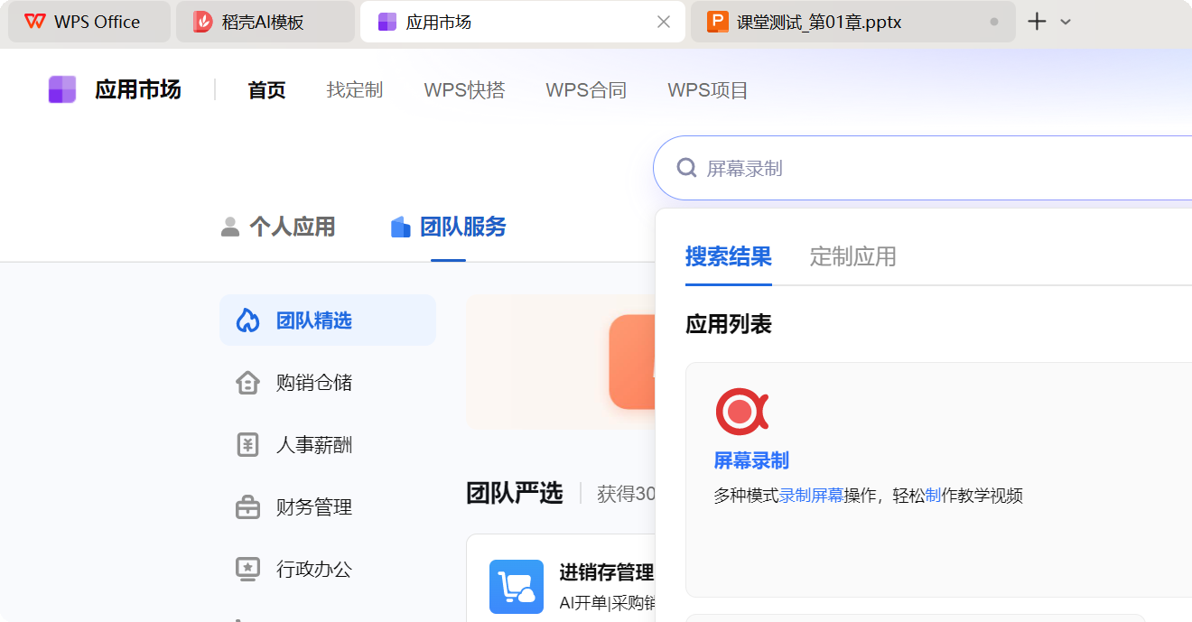
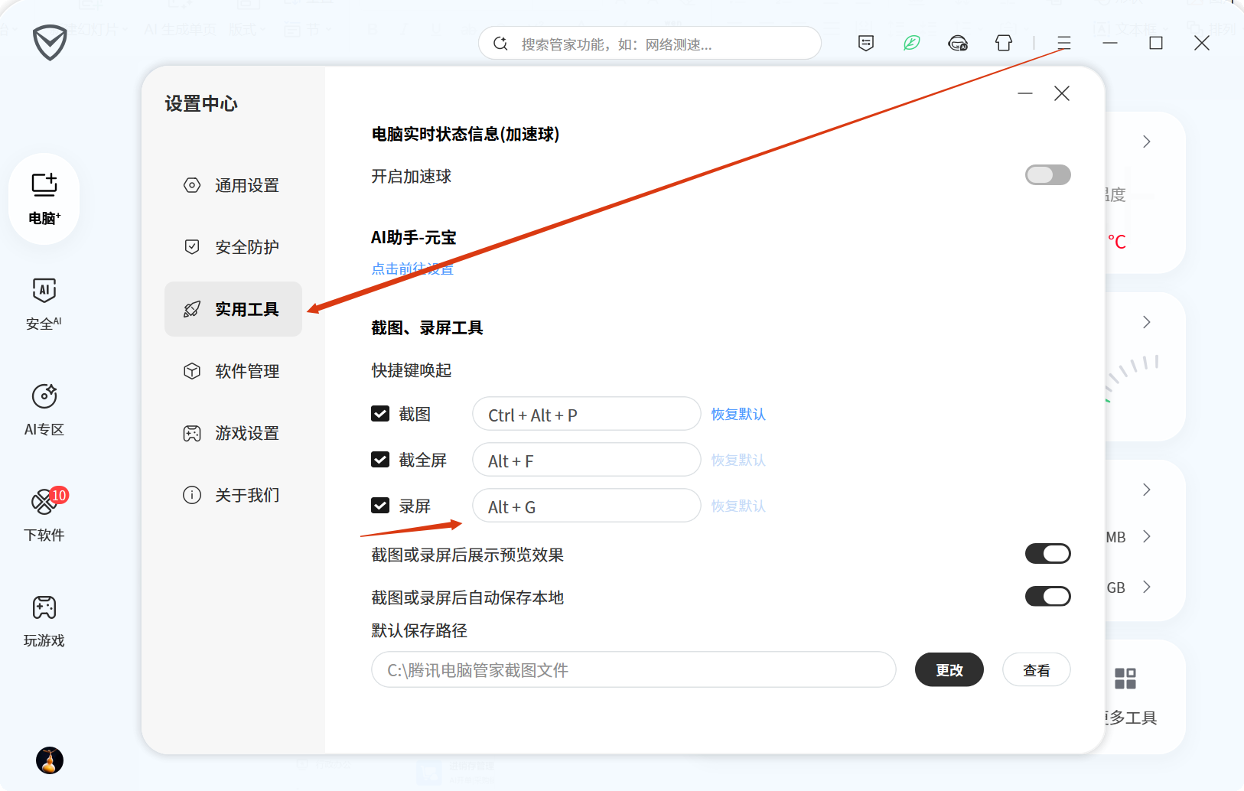
信息系统分析与设计
20%平时：到课，答题，互动；
40%实验成果；
40%期末考试；
录屏工具推荐：WPS带的录屏工具或者腾讯电脑管家

Slide 2
课堂测试 · 第01章 信息系统与智能体概述
2026秋

Slide 3

单选题
1分
1.【第01章·信息系统与智能体概述】系统最本质的定义特征是？
A
由若干独立要素简单叠加而成的集合
B
具有可测量物理边界的封闭实体
由相互联系和相互制约的若干组成部分结合成的、具有特定功能的有机整体
C
D
能通过数学公式精确描述其输入输出关系的黑箱
提交

Slide 4
单选题
2分
2.【第01章·信息系统与智能体概述】根据复杂程度分类，系统的九个等级可分为由低到高的三个层次
A
生物-物理-人类社会及宇宙
B
物理-生物-人类社会及宇宙
C
化学-生物-人类社会及宇宙
D
生物-化学-人类社会及宇宙
提交

Slide 5
单选题
2分
3.【第01章·信息系统与智能体概述】WSR方法论依次确立了（）的实践准则
A
通人理-明事理-懂物理
B
明事理-懂物理-通人理
C
懂物理-明事理-通人理
D
懂物理-通人理-明事理
提交

Slide 6
单选题
1分
4.【第01章·信息系统与智能体概述】以下哪项最能体现信息与数据、知识、智慧之间的增值关系？
数据经过处理成为信息，信息经过分析成为知识，知识指导行动形成智慧
A
B
数据就是智慧
C
信息和知识没有联系
D
智慧是数据的集合
提交

Slide 7
单选题
1分
5.【第01章·信息系统与智能体概述】以下哪种信息系统属于以客户为中心、为企业销售、客户服务和决策支持提供管理平台的系统？
A
ERP系统
B
CRM系统
C
SCM系统
D
OA系统
提交

Slide 8
单选题
2分
6.【第01章·信息系统与智能体概述】信息、管理和信息系统三者的关系，描述正确的是（）
A
信息是手段，管理是目的，信息系统是主体
B
信息是主体，管理是手段，信息系统是目的
C
信息是目的，管理是主体，信息系统是手段
D
信息是主体，管理是目的，信息系统是手段
提交

Slide 9
单选题
1分
答案解析
7.【第01章·信息系统与智能体概述】信息系统的基本构成要素通常不包括下列哪一项?____
信息系统由人、机、数据、流程等要素组成,用于信息的采集、处理、存储与利用;利润是组织目标而非系统构成要素。
A
人(使用者与管理者)
B
机(计算机及网络)
C
数据
D
利润
提交
可为此题添加文本、图片、公式等解析，且需将内容全部放在本区域内。

Slide 10
单选题
1分
答案解析
8.【第01章·信息系统与智能体概述】在“输入—处理—输出”一般模型中,“反馈”的主要作用是?____
反馈环将系统输出回送为输入,使系统能根据结果自我修正,是控制系统稳定性的关键。
A
增加冗余输出
B
将输出回送为输入,用于自我修正与控制
C
替代输入环节
D
删除历史数据
提交
可为此题添加文本、图片、公式等解析，且需将内容全部放在本区域内。

Slide 11
单选题
1分
答案解析
9.【第01章·信息系统与智能体概述】按层级与目标分类,下列系统中决策支持能力最强的是?____
TPS 处理基础事务,MIS 支持日常管理,DSS 面向半结构化决策,决策支持能力自上而下增强。
A
事务处理系统 TPS
B
管理信息系统 MIS
C
决策支持系统 DSS
D
三者相同
提交
可为此题添加文本、图片、公式等解析，且需将内容全部放在本区域内。

Slide 12
多选题
1分
答案解析
10.【第01章·信息系统与智能体概述】信息系统生命周期()通常不包含下列哪一阶段?____
SDLC 包括规划、需求、设计、实现、测试、实施与运维等;市场营销推广不属于系统开发生命周期。
A
规划
B
需求分析
C
系统设计
D
市场营销推广
提交
可为此题添加文本、图片、公式等解析，且需将内容全部放在本区域内。

Slide 13
单选题
1分
答案解析
11.【第01章·信息系统与智能体概述】下列对“智能体”的描述,最恰当的是?____
智能体以 LLM 为“大脑”,具备感知—决策—行动闭环,是对传统信息系统的智能形态封装。
A
只能按固定脚本执行的程序
B
以大语言模型为认知核心,能感知、决策并采取行动的软件系统
C
不需要任何数据
D
等同于传统数据库
提交
可为此题添加文本、图片、公式等解析，且需将内容全部放在本区域内。

Slide 14
单选题
1分
答案解析
12.【第01章·信息系统与智能体概述】智能体的“记忆”能力,最贴近信息系统中的哪类职能?____
记忆用于保存对话历史与长期经验,对应信息系统的数据存储 / 知识管理职能。
A
数据采集
B
信息处理
C
数据存储与知识管理
D
结果输出
提交
可为此题添加文本、图片、公式等解析，且需将内容全部放在本区域内。

Slide 15
单选题
1分
答案解析
13.【第01章·信息系统与智能体概述】智能体“感知—决策—行动”循环,与瀑布式开发的根本区别是?____
智能体是含反馈的自适应闭环,能在运行中根据结果调整下一步;瀑布式是单向推进、交付即终。
A
无需需求分析
B
它是带反馈的自适应闭环,可据环境变化调整
C
瀑布式也能自动修正计划
D
二者无区别
提交
可为此题添加文本、图片、公式等解析，且需将内容全部放在本区域内。

Slide 16
单选题
1分
答案解析
14.【第01章·信息系统与智能体概述】“提示词即策略(prompt as policy)”意指?____
在 LLM 驱动范式下,自然语言提示词承担了“策略 / 规则”的角色,非程序员也能借此“编程”。
A
提示词决定大模型的行为策略
B
提示词是登录密码
C
策略与提示词无关
D
提示词仅用于排版
提交
可为此题添加文本、图片、公式等解析，且需将内容全部放在本区域内。

Slide 17
单选题
1分
答案解析
15.【第01章·信息系统与智能体概述】学界刻画智能体行为属性的“四要素”通常不包括?____
四要素为自主性、反应性、社会性、主动性;盈利性并非智能体的行为属性。
A
自主性
B
反应性
C
社会性
D
盈利性
提交
可为此题添加文本、图片、公式等解析，且需将内容全部放在本区域内。

Slide 18
单选题
1分
答案解析
16.【第01章·信息系统与智能体概述】本课程统一选用扣子 Coze 作为实践平台,主因是?____
Coze 低代码、知识库强、国内合规,最契合零基础的信息资源管理专业学生。
A
需要大量编程
B
零代码友好、知识库能力强、国内合规可落地
C
仅支持英文
D
没有发布渠道
提交
可为此题添加文本、图片、公式等解析，且需将内容全部放在本区域内。

